Slide 1


6
규칙 찾기(『수학』 130~131쪽, 『수학 익힘』 78~79쪽)
수의 배열에서 규칙을
찾아볼까요
2차시

Slide 2

2
차시
수의 배열에서 규칙을 찾아볼까요
수 배열표에서 규칙을
찾아보아요.
학습
문제

Slide 3
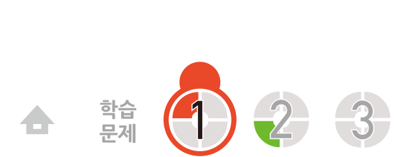
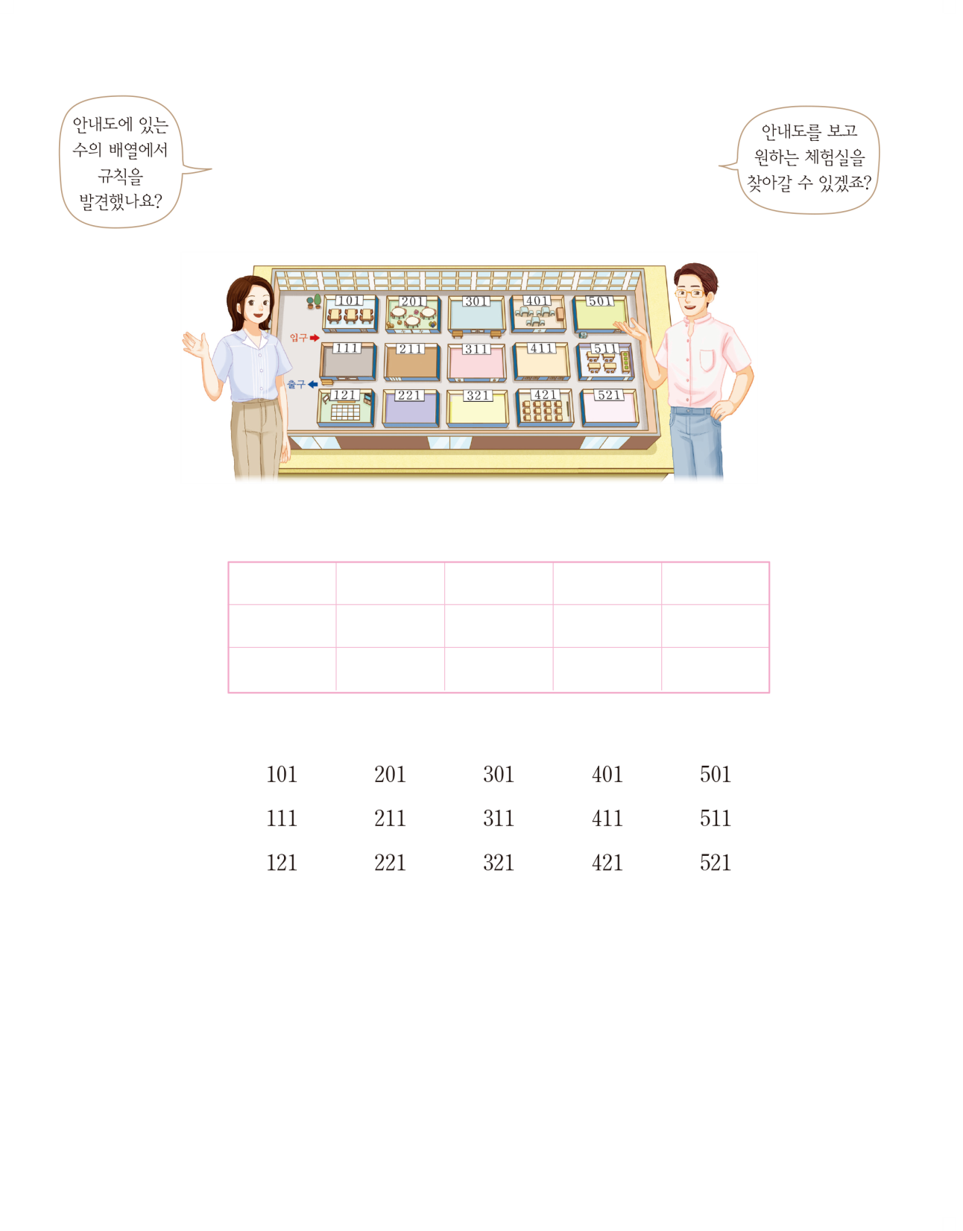

수학 체험전 안내도 살펴보기
수학 체험전 안내도에서 규칙을 찾아봅시다.
수학 체험전에 현장 체험 학습을 간 슬기가 무엇을 보았나요?
수학 체험전 안내도를 보았습니다.

Slide 4
수학 체험전 안내도 살펴보기
수학 체험전을 하는 체험실은 몇 줄로 되어 있나요?
3줄입니다.
각 줄에는 몇 개의 체험실이 있나요?
각 줄에는 5개의 체험실이 있습니다.

Slide 5
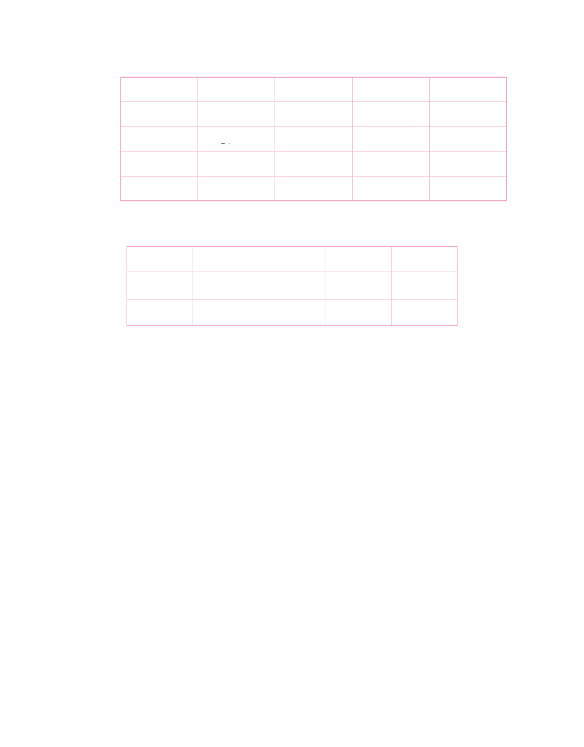
수학 체험전 안내도 살펴보기
101
101
201
201
301
301
401
401
501
101
101
101
101
501
101
111
111
211
211
311
311
411
411
511
101
101
101
101
511
101
121
121
221
221
321
321
421
421
521
101
101
101
101
521
101
수학 체험전 안내도에 있는 체험실 번호를 살펴보세요.
101호, 111호, 121호가 있습니다.
201호, 211호, 221호가 있습니다.
301호, 311호, 321호가 있습니다.
401호, 411호, 421호가 있습니다.
501호, 511호, 521호가 있습니다.

Slide 6
수학 체험전 안내도 살펴보기
101
101
201
101
201
301
401
501
101
111
111
211
101
211
311
411
511
101
121
121
221
101
221
321
421
521
101
세로( ↓ )에서 규칙을 찾아보세요.
101부터 아래쪽으로 10씩 커집니다.
201부터 아래쪽으로 10씩 커집니다.
아래쪽으로 10씩 커집니다.

Slide 7
수학 체험전 안내도 살펴보기
101
201
301
401
501
101
201
301
401
501
101
301
101
301
101
101
101
101
101
01
101
111
211
311
411
511
211
211
411
101
101
101
121
221
321
421
521
121
321
521
101
101
101
또 다른 규칙을 찾아보세요.
가로는 101부터 오른쪽으로 100씩 커집니다.
↘ 방향은 101부터 110씩 커집니다.
↗ 방향은 121부터 90씩 커집니다.
↖ 방향은 521부터 110씩 작아집니다.

Slide 8

수 배열표에서 수의 규칙 찾기
수 배열표에서 규칙을 찾아봅시다.
10001
10102
10203
10304
10405
10001
10102
10203
10304
10405
10001
10102
10203
10304
10405
20001
20102
20203
20304
20405
30001
30102
30203
30304
30405
40001
40102
40203
40304
40405
50001
50102
50203
50304
50405
가로에서 규칙을 찾아보세요.
10001부터 오른쪽으로 101씩 커집니다.
10405부터 왼쪽으로 101씩 작아집니다.
오른쪽으로 101씩 커집니다.
왼쪽으로 101씩 작아집니다.

Slide 9
수 배열표에서 수의 규칙 찾기
10001
10102
10203
10304
10405
10001
20001
20102
20203
20304
20405
20001
30001
30102
30203
30304
30405
30001
40001
40102
40203
40304
40405
40001
50001
50102
50203
50304
50405
50001
세로에서 규칙을 찾아보세요.
10001부터 아래쪽으로 10000씩 커집니다.
50001부터 위쪽으로 10000씩 작아집니다.
아래쪽으로 10000씩 커집니다.
위쪽으로 10000씩 작아집니다.

Slide 10
수 배열표에서 수의 규칙 찾기
10001
10405
10001
10102
10203
10304
10405
20001
20102
20304
20102
20203
20304
20405
30203
30001
30102
30203
30203
30304
30405
40001
40102
40304
40102
40203
40304
40405
50001
50405
50001
50102
50203
50304
50405
또 다른 규칙을 찾아보세요.
10001부터 ↘ 방향으로 10101씩 커집니다.
50405부터 ↖ 방향으로 10101씩 작아집니다.
50001부터 ↗ 방향으로 9899씩 작아집니다.
↘ 방향으로 10101씩 커집니다.
10001
10102
10203
10304
10405
20001
20102
20203
20304
20405
30001
30102
30203
30304
30405
40001
40102
40203
40304
40405
50001
50102
50203
50304
50405

Slide 11

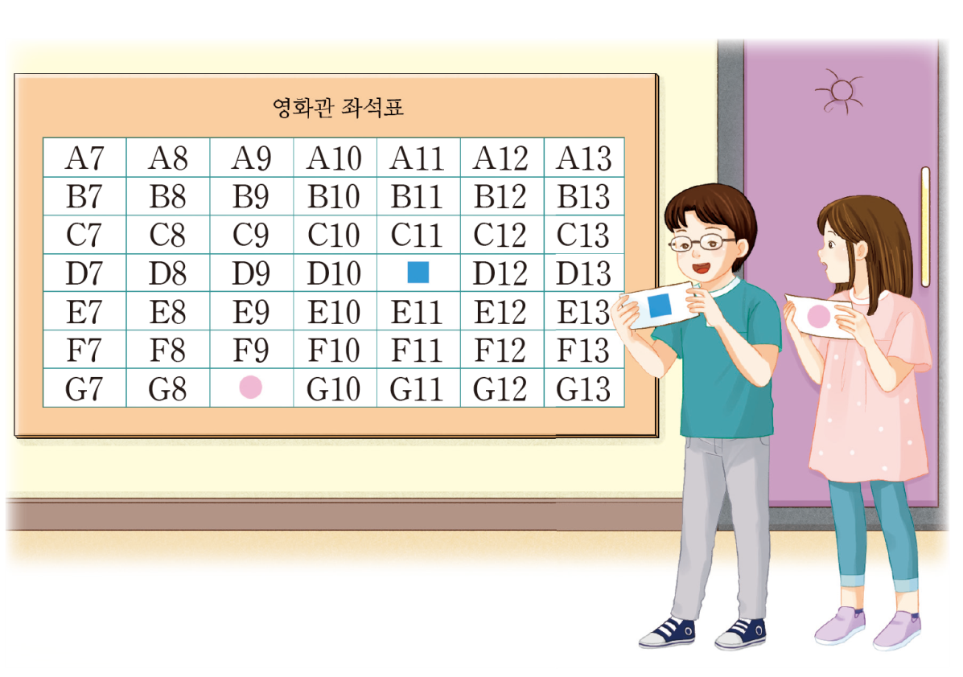
실생활의 수 배열에서 규칙 찾기
좌석표에서 규칙을 찾고 이야기해 봅시다.
, 에 알맞은 좌석 번호는 무엇인가요?.
는 D11, 는 G9입니다.

Slide 12
실생활의 수 배열에서 규칙 찾기

Slide 13
실생활의 수 배열에서 규칙 찾기

Slide 14
실생활의 수 배열에서 규칙 찾기

Slide 15
실생활의 수 배열에서 규칙 찾기

Slide 16
실생활의 수 배열에서 규칙 찾기

Slide 17
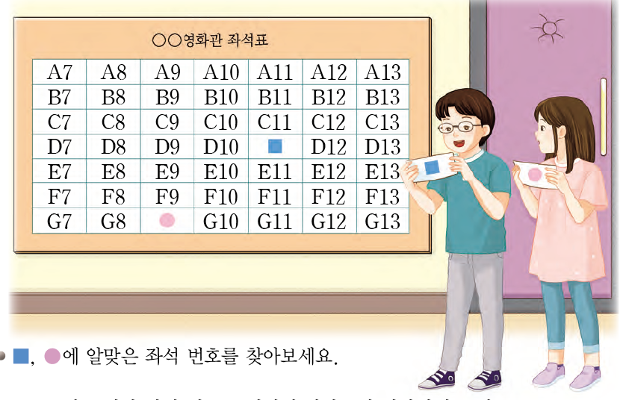

실생활의 수 배열에서 규칙 찾기
, 에 알맞은 좌석 번호를 어떻게 찾았는지 이야기해 보세요.
세로로 보면 A11에서 시작하여 알파벳이 순서대로 바뀌고 수 11은 그대로이므로 는 D11입니다.
가로로 보면 D7에서 시작하여 알파벳은 그대로이고 수만 1씩 커지므로 는 D11입니다.
세로로 보면 A9에서 시작하여 알파벳이 순서대로 바뀌고 수 9는 그대로이므로 는 G9입니다.
가로로 보면 G7에서 시작하여 알파벳은 그대로이고 수만 1씩 커지므로 는 G9 입니다.

Slide 18
[1~2]
수 배열표를 보고 물음에 답하세요.
2017 | 2117 | 2217 | 2317
3017 | 3117 | ● | 3317
4017 | 4117 | 4217 | 4317
■ | 5117 | 5217 | 5317
문제 1.
규칙에 따라 빈칸에 알맞은 수를 구해 보세요.
3217
■:( ) ●:( )
5017
문제 2.
색칠된 ↘ 방향에서 규칙을 찾아보세요.
2017
( )에서 시작하여 ( )씩 커지는 규칙입니다.
규칙
1100

Slide 19
[3~4]
좌석표에서 규칙을 찾고 설명해 봅시다.
OO 문화 회관 좌석표
C11 | D11 |  | E11 | F11 |  | G11 | H11
C12 | D12 |  | E12 | F12 |  | G12 | H12
C13 | D13 |  | ■ | F13 |  | G13 | H13
C14 | D14 |  | E14 | F14 |  | G14 | ●
문제 3.
규칙에 따라 빈칸에 알맞은 좌석 번호를 구해 보세요.
H14
■:( ) ●:( )
E13
문제 4.
■, ●에 알맞은 좌석 번호를 어떻게 구했는지 설명해 보세요.
예) 가로는 알파벳이 C, D, E, F…… 순으로 진행되고, 세로는
11, 12, 13…… 으로 1씩 커지기 때문입니다.
규칙

Slide 20
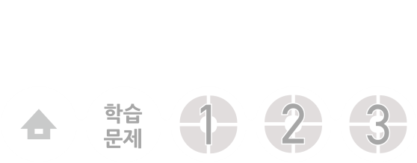
2
차시
수의 배열에서 규칙을 찾아볼까요
다음 시간에 배울 내용 알아보기
수의 배열에는 어떤
규칙이 있을까요
3차시

